Slide 1
ГБОУ ВПО «Красноярский государственный медицинский университет им. Проф. В.Ф. Войно-Ясенецкого»
Профилактическая беседа с подростками о вреде алкоголизма.
\.
Красноярск 2013.

Slide 2
Содержание
Введение
Задачи государства
Путь формирования раннего алкоголизма
Специфика подросткового возраста
Специфика воспитания
Как не стать алкоголиком?
Важные моменты

Slide 3
Введение
Всем известно, что болезнь намного легче предупредить, чем потом ее лечить. Алкоголизм – это заболевание, поэтому его профилактика имеет в современном обществе большое значение. Профилактика алкоголизма – это комплекс мер, направленных на искоренение у людей патологической зависимости от спиртного.
Основные методы такой профилактики — это разъяснительная работа по действию алкоголя на организм и причинам развития алкогольной зависимости, симптомах алкоголизма, а также формирование у людей отрицательного отношения к спиртному. К профилактическим относятся и меры по ограничению выпуска, продажи и употребления спиртных напитков, а также меры со стороны государства, медицинских учреждений, психологов, семьи и школы, направленные на борьбу с развитием алкоголизма.

Slide 4
Задачи государства
Задачей государства является формирование у граждан такого стиля жизни, чтобы употребление алкоголя уходило на второй план, а злоупотребление даже было неприемлемым. Для этого:
проводится контроль качества выпускаемого алкоголя;
накладывается запрет на продажу алкогольных напитков несовершеннолетним;
строго лимитируются места продажи и употребления алкоголя;
создаются условия для исключения алкоголя в производственных коллективах;
вводятся административное и уголовное наказание граждан, появляющихся в общественных местах в нетрезвом виде;
рекламируется пагубное действие алкоголя на здоровье и психику;
в производственных коллективах выявляются пьющие люди, которые являются потенциальными алкоголиками, и для каждого из них применяются индивидуальные меры воздействия.

Slide 5
Путь формирования раннего алкоголизма
Традиционная ошибка – алкоголиком считают «бывшего» алкоголика или алкоголика третьей, заключительной стадии. Над ним насмехаются, рисуют его на плакатах с красным носом или сидящим в бутылке. Объясняют детям, что таким быть нехорошо, стыдно. Но ведь таким никто и не собирается быть! Вряд ли кто-либо из вас или ваших сверстников когда-либо «мечтал» им стать.
В то же время проявления сформированного, но не запущенного алкоголизма (в виде хорошей переносимости больших количеств алкоголя и приподнятости настроения после употребления) большинство людей считают показателями здоровья, силы, престижности. Это увеличивает риск развития алкоголизма из-за наркологической безграмотности населения: настоящий алкоголик становится кумиром, объектом для подражания. Эта ошибка – основной путь формирования раннего алкоголизма.

Slide 7
Специфика подросткового возраста
Наркологи считают, что около 30 % старшеклассников являются «потенциальными алкоголиками». Они, возможно, и не употребляют спиртное, пьющими могут и не стать, но готовность к «алкогольным тренировкам» у них уже сформирована.
Такая готовность становится заметной с 10–12 лет, т.е. со времени учебы в 5–7 классе. У детей снижается успеваемость. Учителя их характеризует как способных, но ленивых. Под любым предлогом такие дети уклоняются от участия в кружках и секциях, прекращают учебу в музыкальных, спортивных и им подобных школах. Часто пропускают занятия. В это время днями бесцельно бродят по улице, смотрят подряд все телепередачи, кино- и видеофильмы, читают только «про мафию» и комиксы в журналах. Уже к 14 годам такие школьники отстают в развитии от остальных своих сверстников.

Slide 8
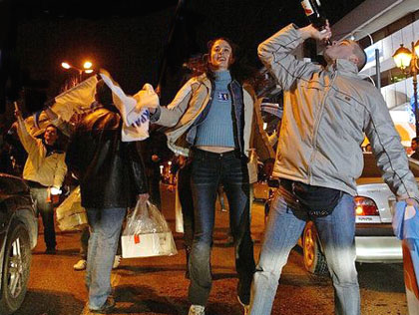
Но в 14–16 лет «выделиться», «занять достойное место» – внутренняя необходимость для подростка. Такие подростки объединяются в асоциально ориентированные группы. Здесь не нужны успехи в учебе, спорте, музыке. Более важно демонстрировать свое отрицательное отноше­ние к знаниям, к однообразному труду, которым является учеба: «Пусть он отличник, но маменькин сынок, и выпить бутылку водки для него – слабо!»
Одним из важнейших показателей для вступления в асоциально ориентированную группу и «полноценного» существова­ния в ней служит такой престижный признак, как физическая сила и ее проявления. В асоциальных группах подростки, как правило, алкоголизируются. Уважением пользуется тот, кто мо­жет выпить 1–2 стакана водки и не опьянеть. Алкогольные тренировки через полгода-год позволят «начинающим» выпивать без заметных последствий достаточно большое количество алкоголя. С этого времени появится возможность «смотреть свысока» на «хилых» и «слабаков», стать объектом подражания, кумиром среди себе подобных. Таких кумиров формирует не улица. Асоциально ориентированные подростки сами активно ищут себе подобных. Готовность стать «алкогольным кумиром» закладывается воспитанием в семье, в группе друзей и даже (как это ни парадоксально) в школе.

Slide 9
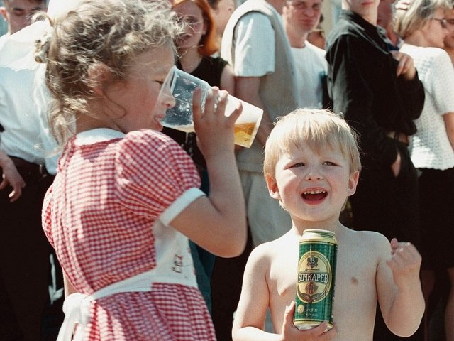
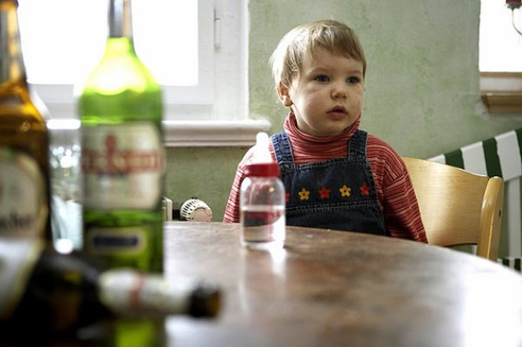
Специфика воспитания
Много семей, где отцы – алкоголики второй и третьей стадий. Преобладают же среди родителей алкоголики первой стадии, которые хорошую переносимость больших количеств спиртного считают показателем здоровья, престижности. Раньше или позже такой точки зрения начинают придерживаться и их дети.
Если отец с похмелья шантажирует мать, требуя денег; если он каждый вечер «приползает» домой, – объектом для подражания он не станет. Более опасно наличие в семье алкоголика первой стадии.

Slide 10
Как не стать алкоголиком?
Необходимо помнить четыре вещи: возраст, свобода, досуг, партнер.
Первое – это возраст. Запомним следующее: важный возраст в жизни человека – 21–24 года, именно в это время окончательно формируются («созревают») лобные доли мозга, ответственные за интеллектуальные способности. Поэтому в 25 лет мозг более устойчив к разрушающему воздействию яда (в том числе и алкоголя, который таковым является), чем в более молодом возрасте. Не зря в США запрещено продавать алкоголь людям младше 21 года!
В разном возрасте алкоголизм развивается с разной скоростью. Чем младше человек, тем быстрее это происходит!
Если в 25–27 лет человек поставил себе задачу научиться много пить и не пьянеть, то через год эта задача будет выполнена. Он станет алкоголиком первой стадии, что позволит ему «свысока» смотреть на «слабаков», плохо переносящих уже привычные для него дозы алкоголя. Алкоголиком третьей стадии (с тягой к опохмелению, с запоями, с красным носом и т.п.) он будет только к 35–45 годам.
Если человек подобное «закаливание» начнет с 18–20 лет, то алкоголиком третьей стадии он станет уже к 22–24 годам.
В подростковом возрасте алкоголизм первой стадии сформируется за полгода. При продолжении употребления больших количеств алкоголя через 2–3 года молодой человек дойдёт до заключительной стадии алкоголизма.
От взрослых часто можно услышать, что если у человека сильная воля, то он может в любой момент прекратить пить, «завязать». Да, может. Но проблема в том, что эта болезнь (алкоголизм) не имеет обратного хода. Человек останется на той стадии, на которой остановился. И все изменения, которые претерпели его интеллект, память, его внутренние органы, останутся неизменными. Более того, если этот человек вновь начнет употреблять алкоголь, болезнь будет продолжать своё логическое развитие с той стадии, на которой она была остановлена.

Slide 11
Третий момент – досуг . Практика показывает, что в алкогольные сети попадают те, кому «нечего делать», «нечем себя занять». Организуйте свой досуг: посещайте секцию или кружок, имейте хобби.
И наконец, - партнер. Если вы не станете алкоголиком, но им окажется ваш партнер и у вас и у ваших детей будет много дополнительных проблем.

Slide 12
Важные моменты
Постараться жить без употребления алкоголя как можно дольше (до 21 года, лучше до 24 лет).
Если употребление алкоголя в вашей компании уже обычное дело, постарайтесь пить мало, очень мало и только слабоалкогольные напитки.
Если употребление больших доз алкоголя в вашей компании обычное дело (причем не важно, частое или не очень, так как частое употребление больших доз сформирует алкоголизм, а редкое употребление больших доз «посадит» вашу печень) – может быть, вам сменить компанию?
Если употребление больших доз алкоголя в вашей компании обычное дело, но они хорошие ребята и не виноваты в том, что не знают симптомов первой стадии алкоголизма, может быть, вы им об этом расскажете? Не умирать же им, в конце концов, от наркологической неграмотности?
Второе – это свобода. Помните о том, что у вас всегда есть свобода выбора: пить или не пить и сколько пить.
Если бы в смоделированной нами ситуации с четырьмя мужчинами здоровый мужчина не пил или выпил бы не более 50–100 мл алкоголя, он чувствовал бы себя достаточно нормально, поддерживал беседу, танцевал, провёл бы хорошую ночь с женой, а наутро отправился на работу. Неужели пить много было так необходимо? Неужели обстоятельства были таковы, что ему никак нельзя было поступить по-другому? Выбор есть всегда. Хотя, конечно, это не простая проблема – принуждение к употреблению алкоголя, тем более в тинэйджеркой группе.

Slide 13
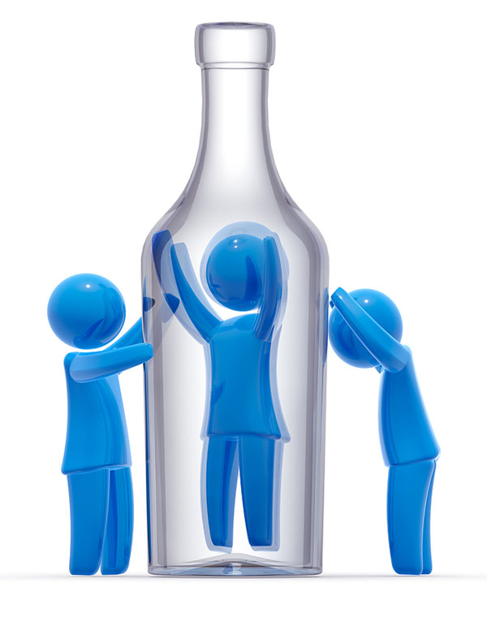
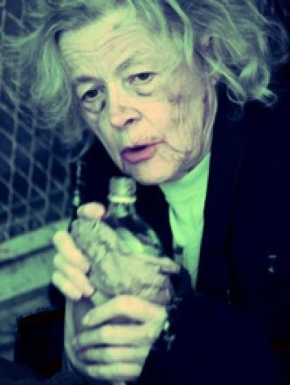
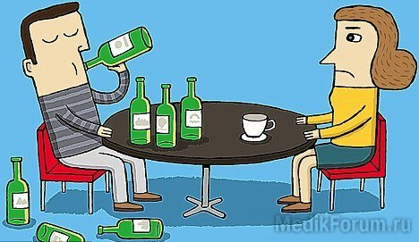

Slide 14
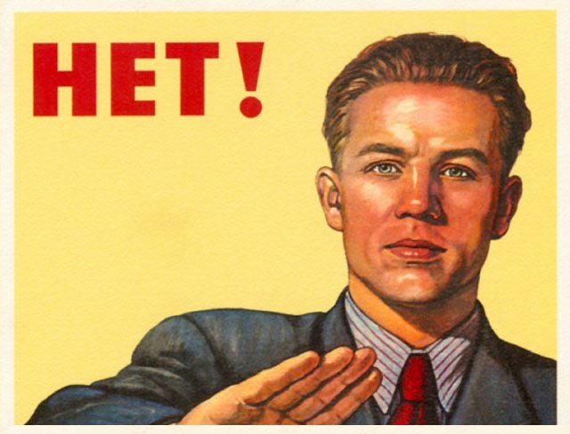
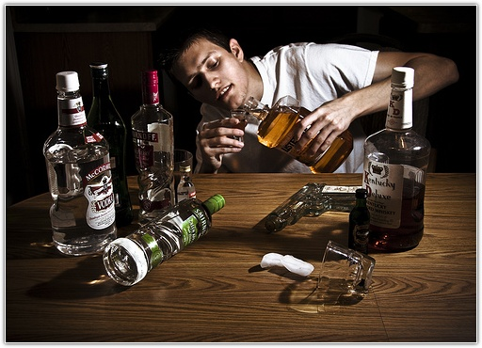
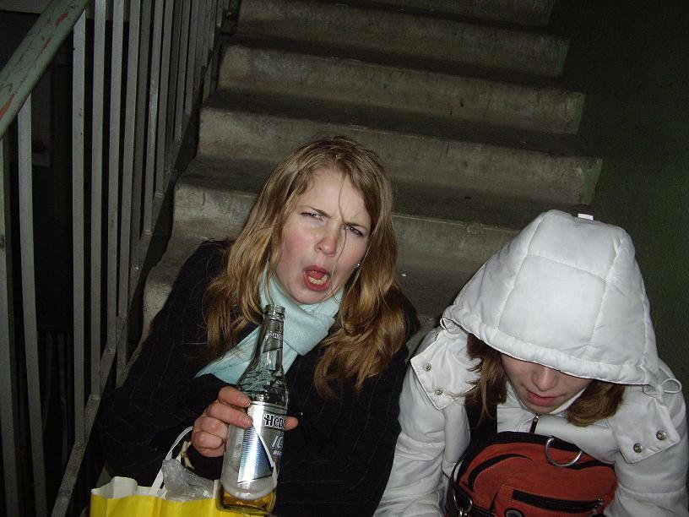

Slide 15
Источники литературы
http://prozavisimost.ru/alkogolizm/profilaktika-alkogolizma.htm
Беседа на тему «Как здоровый человек становится алкоголиком?»
http://images.yandex.ru/

